Slide 1


МАУГЛИ
Здоровый ребёнок —
сильное будущее
Муниципальная практика города Владивостока
01
Notes:
Источник: приложенный пользователем «Доклад.docx», проект «Маугли». Все количественные сведения приведены по данным доклада, без независимой проверки.

Slide 2
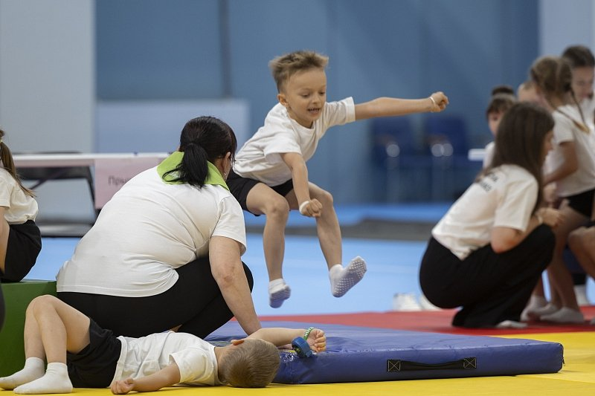
Здоровье дошкольников: исходная проблема
40–45%
1 из 3
дошкольников страдают
гиподинамией
ребёнок часто болеет
Проект ставит цель увеличить двигательную активность и сформировать привычку к регулярным занятиям.
02
Notes:
Источник: приложенный пользователем «Доклад.docx», проект «Маугли». Все количественные сведения приведены по данным доклада, без независимой проверки.

Slide 3
«Маугли» во Владивостоке
1 500
21
детей в возрасте 4–7 лет
пилотный муниципальный
детский сад
Август 2019 года
7 лет практики
старт проекта
03
Notes:
Источник: приложенный пользователем «Доклад.docx», проект «Маугли». Все количественные сведения приведены по данным доклада, без независимой проверки.

Slide 4
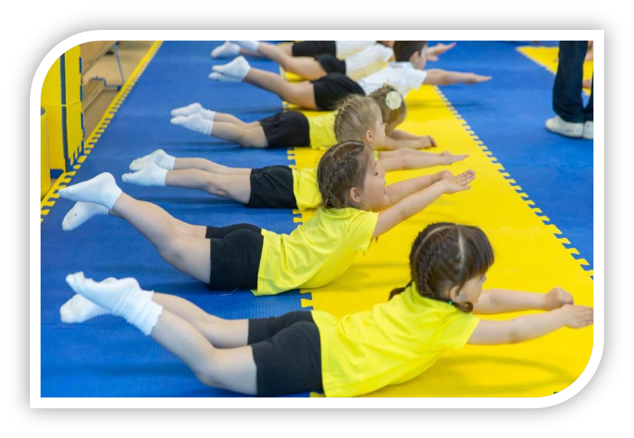
Авторская технология А. В. Петрова
Круговая тренировка
Регламентированные упражнения в высоком темпе
с кратковременными паузами для отдыха.
01
Основной комплекс
Базовые упражнения для каждого ребёнка
02
Направленное развитие
Работа над силой, гибкостью и координацией
03
Подвижные игры
Эмоциональная разгрузка и интерес к занятиям
04
Notes:
Источник: приложенный пользователем «Доклад.docx», проект «Маугли». Все количественные сведения приведены по данным доклада, без независимой проверки.

Slide 5
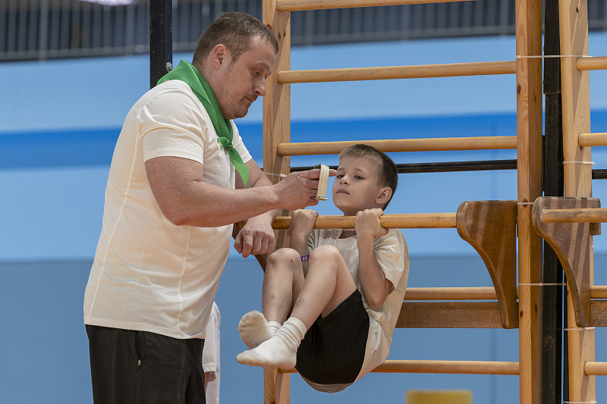
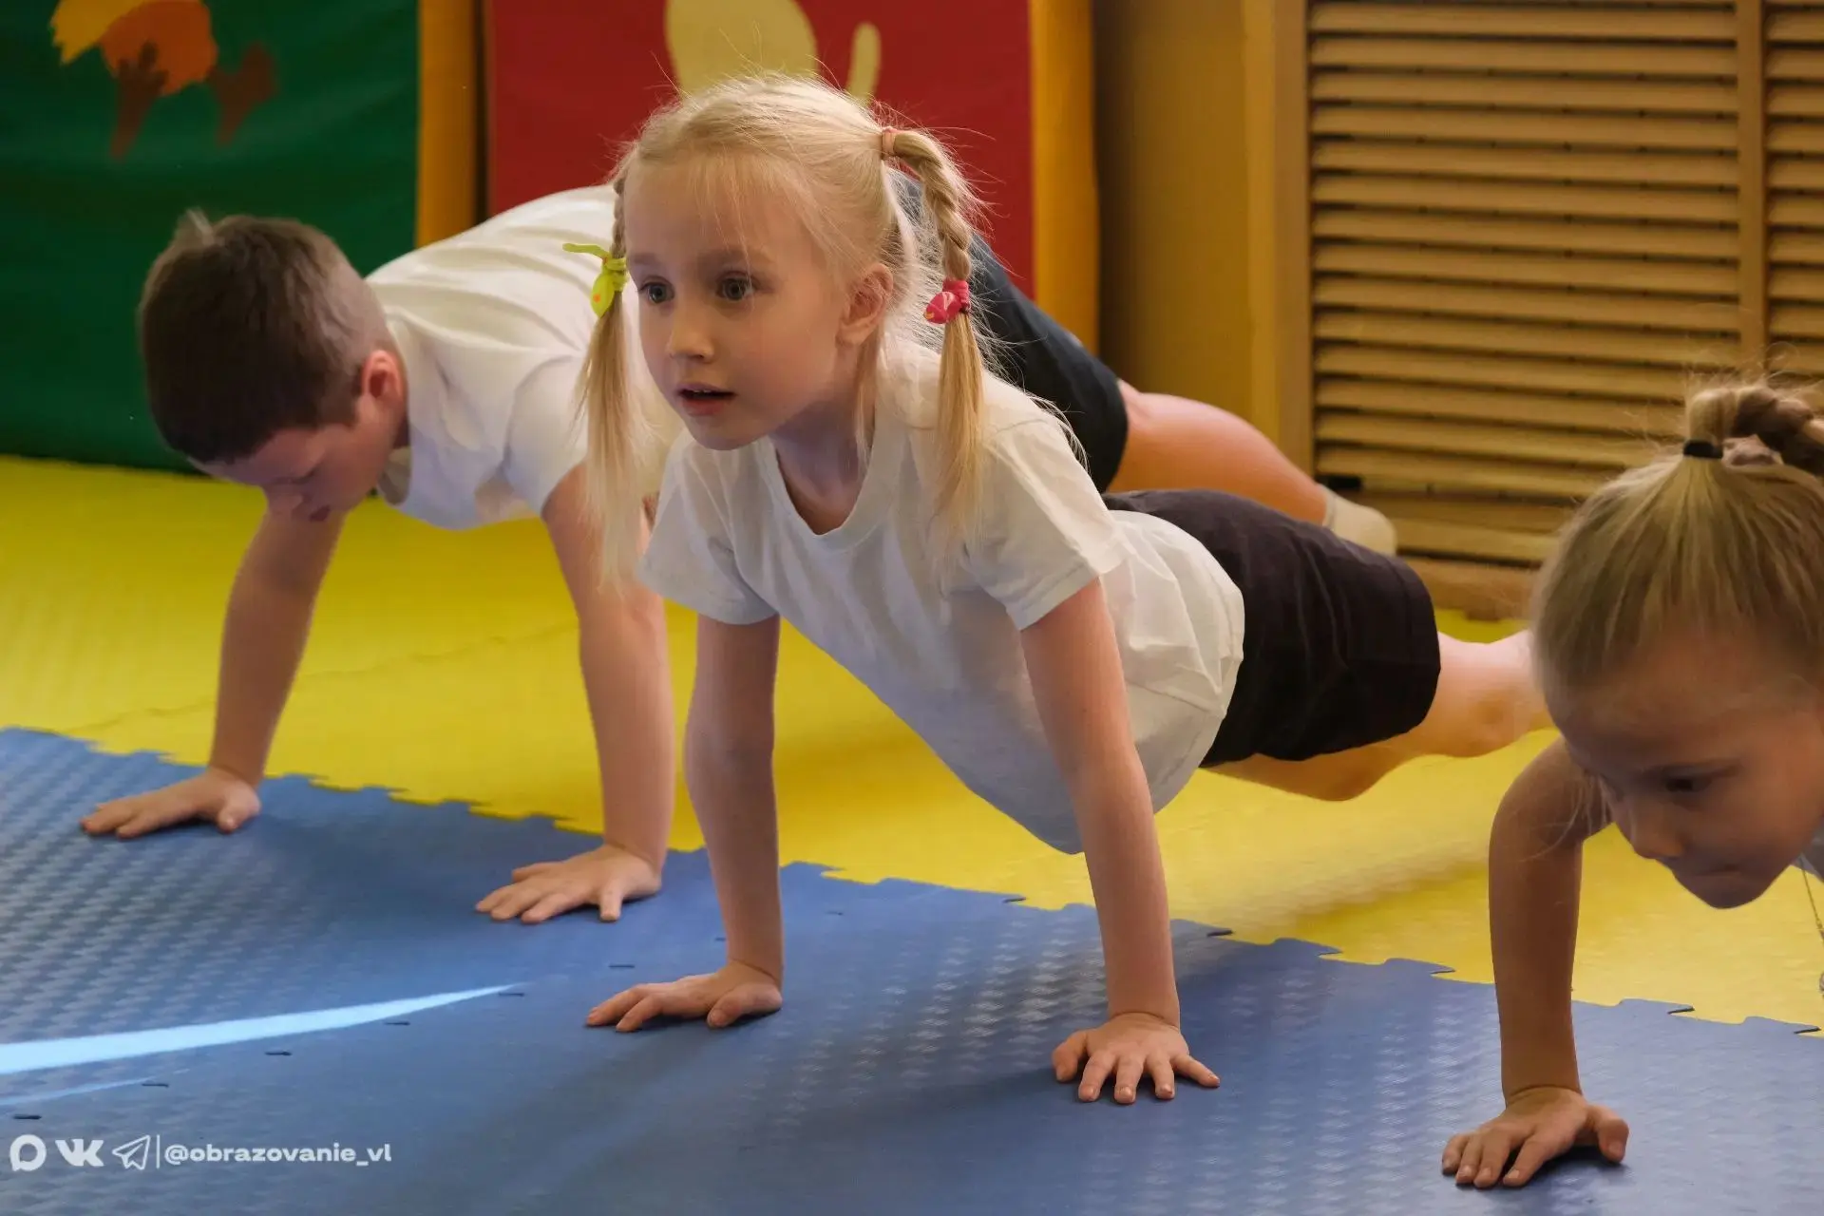
Пять форм занятий
1
Учебная
Освоение упражнений
2
Учебно-тренировочная
Закрепление навыков
3
Тренировочная
Развитие физических
качеств
4
Контрольная
Оценка динамики
5
Соревновательная
Участие в стартах
05
Notes:
Источник: приложенный пользователем «Доклад.docx», проект «Маугли». Все количественные сведения приведены по данным доклада, без независимой проверки.

Slide 6
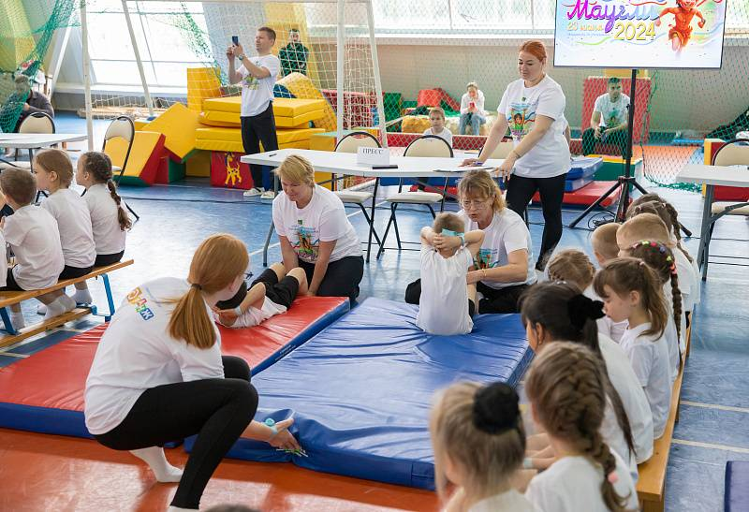
Подготовка и регулярная работа
21
72 часа
сертифицированный инструктор
обучения в «Школе тренеров»
2 000+
21
проведённых занятий
внутрисадовская Спартакиада
ежегодно и районные старты
06
Notes:
Источник: приложенный пользователем «Доклад.docx», проект «Маугли». Все количественные сведения приведены по данным доклада, без независимой проверки.

Slide 7
Результаты мониторинга
−15–20%
85%
заболеваемость, включая ОРВИ,
по сравнению с контрольными группами
детей показали положительную
динамику физических тестов
В докладе также отмечены улучшение осанки, сна
и аппетита, снижение психологических барьеров.
По данным доклада. Описание выборки и первичные результаты не приложены.
07
Notes:
Источник: приложенный пользователем «Доклад.docx», проект «Маугли». Все количественные сведения приведены по данным доклада, без независимой проверки.

Slide 8
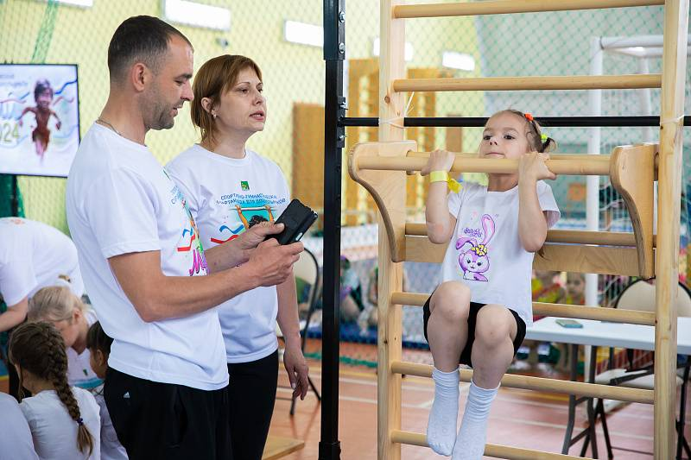
Межведомственное взаимодействие
49
Образование и спорт
21 ДОУ, городские управления, судейство стартов
организаций
и ведомств
Здравоохранение
Минздрав Приморья, поликлиники, мониторинг
Вузы
ДВФУ, ВГУЭС и 70 студентов-волонтёров
Бизнес и НКО
Спонсорская поддержка и инклюзивный компонент
Родители
3 000 семей, охват более 80%
08
Notes:
Источник: приложенный пользователем «Доклад.docx», проект «Маугли». Все количественные сведения приведены по данным доклада, без независимой проверки.

Slide 9
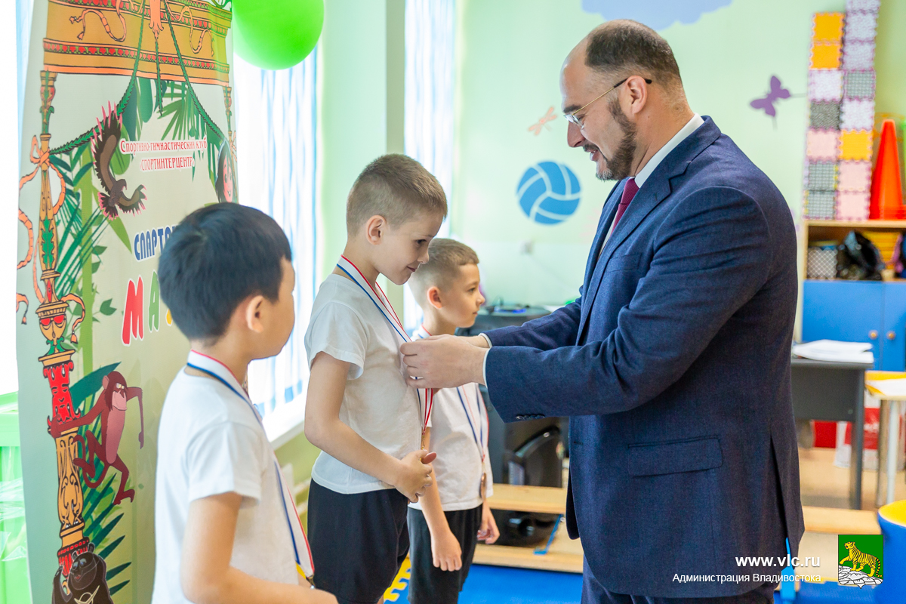
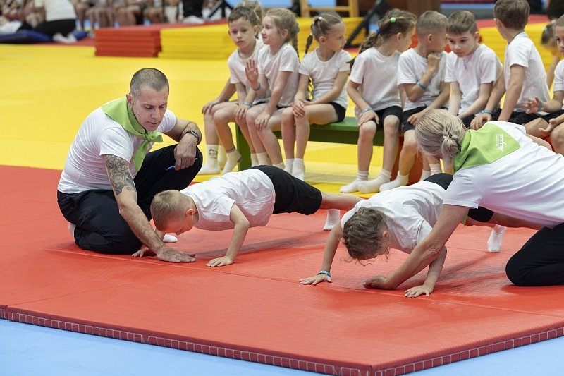
Планы расширения проекта
1
Владивосток
Поэтапное внедрение в 100+ муниципальных ДОУ
и интеграция в муниципальное задание
2
Приморский край
Тиражирование в Артём, Находку, Уссурийск
и Большой Камень. Центр подготовки инструкторов
3
Цифровые инструменты
Приложение для родителей, электронный паспорт
здоровья и адаптационный модуль для детей с ОВЗ
09
Notes:
Источник: приложенный пользователем «Доклад.docx», проект «Маугли». Все количественные сведения приведены по данным доклада, без независимой проверки.

Slide 10
Партнёрство и тиражирование
Регулярная физическая активность
с раннего возраста
Авторская методика и подготовленные инструкторы
поддерживают системную работу в детских садах.
Проект открыт для партнёрства
10
Notes:
Источник: приложенный пользователем «Доклад.docx», проект «Маугли». Все количественные сведения приведены по данным доклада, без независимой проверки.

Slide 11
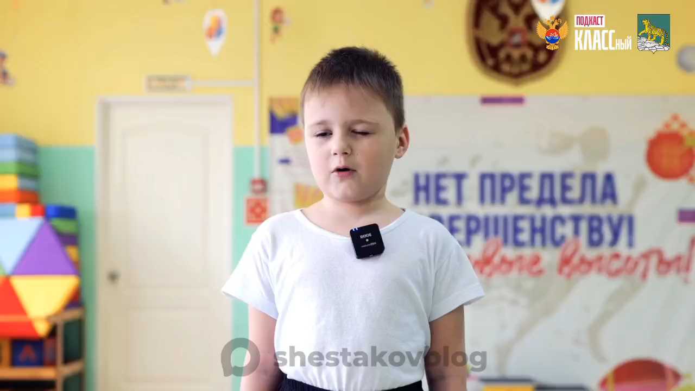
МАУГЛИ
09
Notes:
Источник: приложенный пользователем «Доклад.docx», проект «Маугли». Все количественные сведения приведены по данным доклада, без независимой проверки.

Slide 12

МАУГЛИ
Здоровый ребёнок —
сильное будущее
Муниципальная практика города Владивостока
01
Notes:
Источник: приложенный пользователем «Доклад.docx», проект «Маугли». Все количественные сведения приведены по данным доклада, без независимой проверки.

